Slide 1
Использование нетрадиционных техник изодеятельности в работе с детьми раннего возраста.
Воспитатель ДОУ №78 Тертюк С.Б.

Slide 2
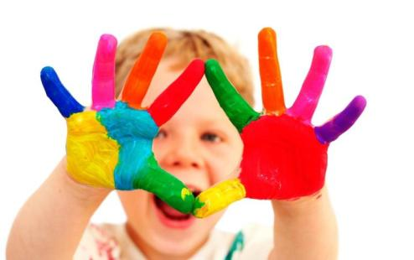
Цель :
Формирование и развитие художественно-творческих способностей в раннем возрасте через использование нетрадиционных техник рисования

Slide 3
Задачи :
Познакомить с нетрадиционной изобразительной техникой.
Развивать цветовосприятие, чувство ритма и композиции, наблюдательность, внимание, мышление, мелкую моторику, речь.
Способствовать эстетическому восприятию мира.
Вызвать у детей эмоциональный отклик на новый способ рисования.

Slide 4
Актуальность :
Рисование - важнейшее средство эстетического воспитания. Нетрадиционнst техники - это способы создания нового, оригинального произведения искусства, в котором гармонирует все : и цвет, и линия, и сюжет. Это огромная возможность для детей думать, пробовать, искать, экспериментировать. А самое главное - самовыражаться.

Slide 5
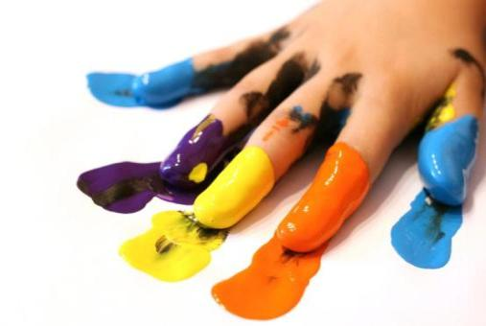
Основные техники нетрадиционного рисования
1. Рисование пальчиками - самый простой способ получения изображения. Малыш опускает пальчик в краску и наносит точки, пятнышки на бумаге.

Slide 6
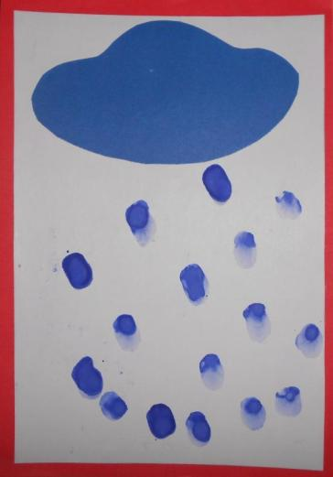
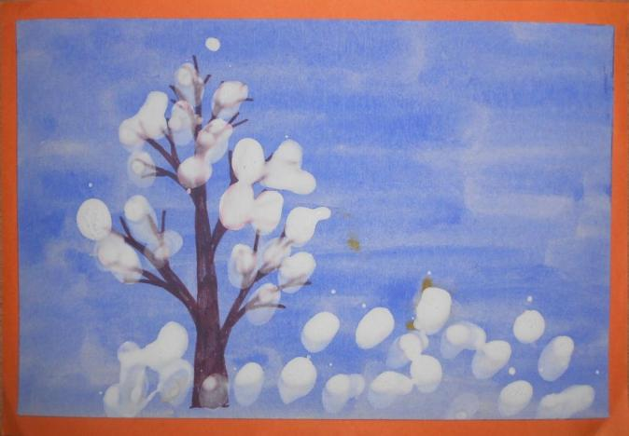

Slide 7
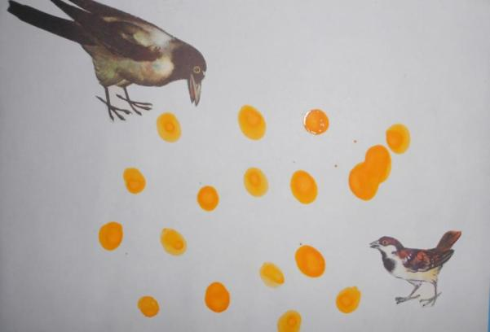
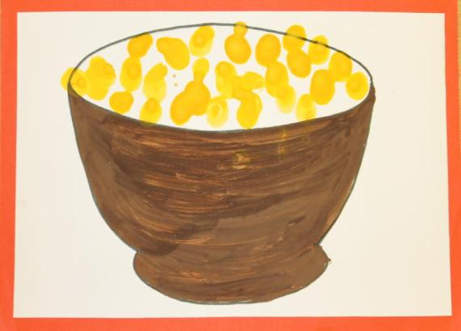

Slide 8
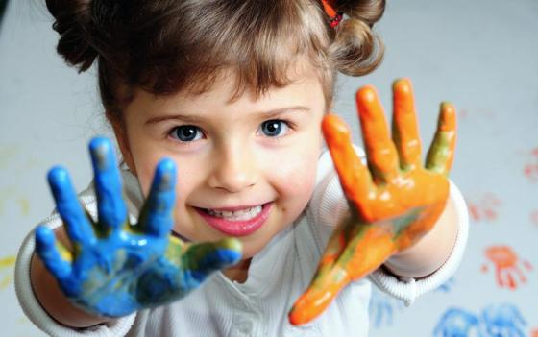
2. Рисование ладошкой - детям очень нравится этот способ рисования. Обмакиваем ладонь ребенка в краску и ставим отпечаток на бумаге.

Slide 9
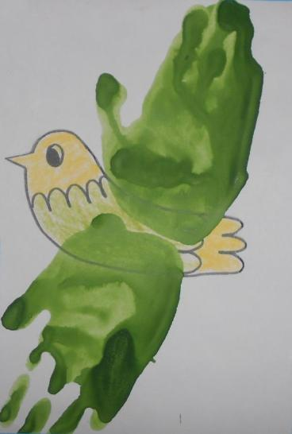
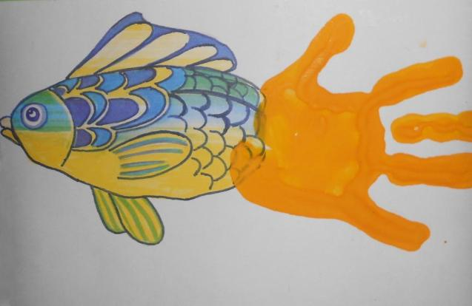

Slide 10
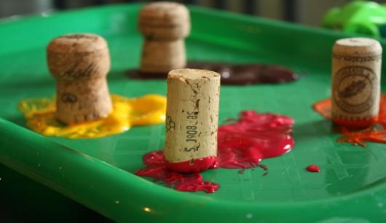
3. Рисование пробками и печатками картошки - эта техника позволяет многократно изображать один и тот же предмет, составлять из его отпечатков композиции, украшать ими салфетки, платочки, открытки и т.д.

Slide 11
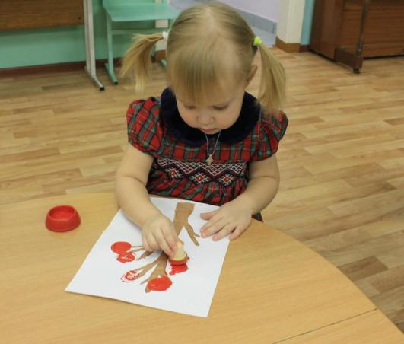
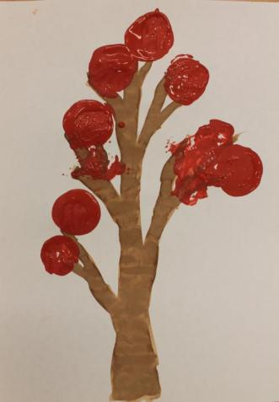

Slide 12
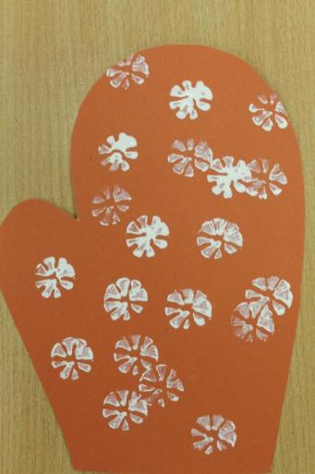
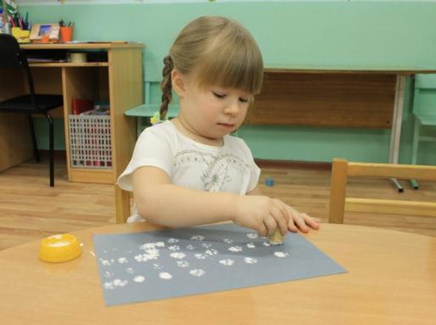
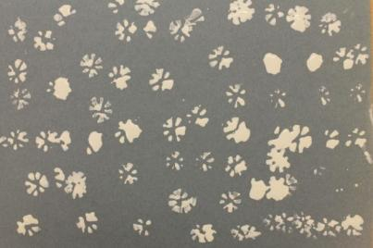

Slide 13
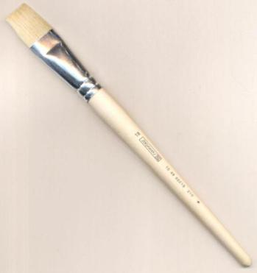
4. Рисование тычком жесткой полусухой кистью - ребенок опускает в гуашь кисть и ударяет ею по бумаге, держа вертикально.

Slide 14
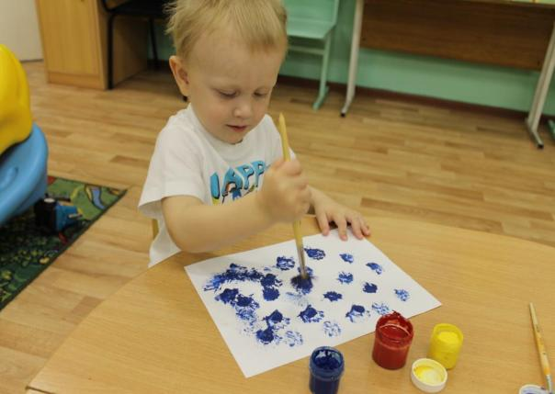
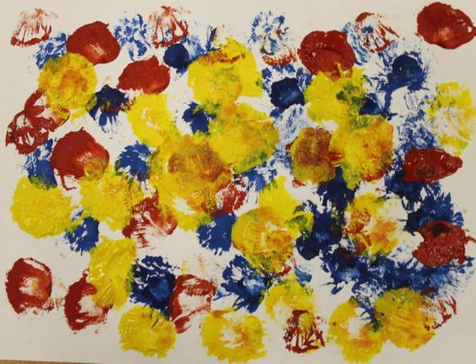

Slide 15
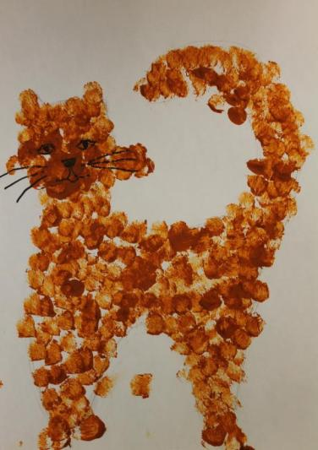
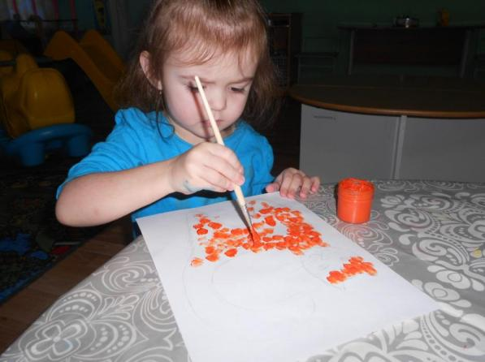

Slide 16
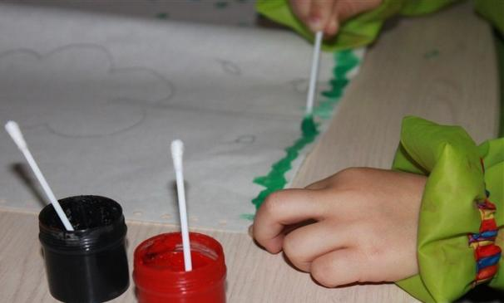
5. Рисование ватными палочками - эта техника позволяет произвести точечный рисунок и линии.

Slide 17
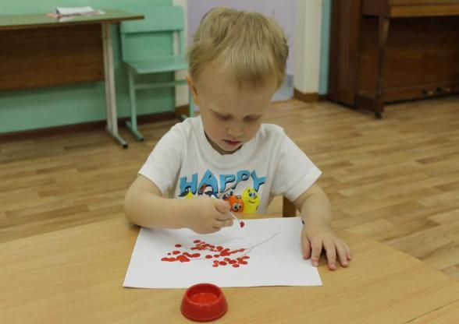
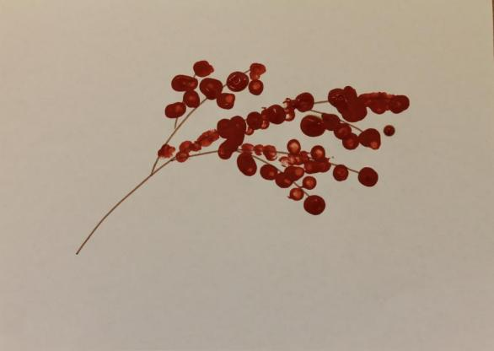

Slide 18
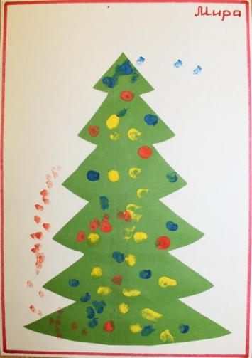
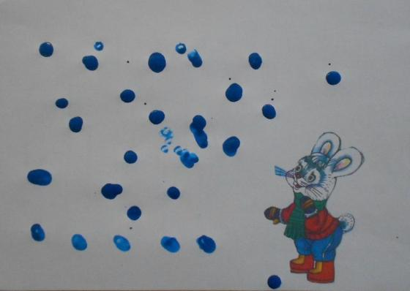

Slide 19
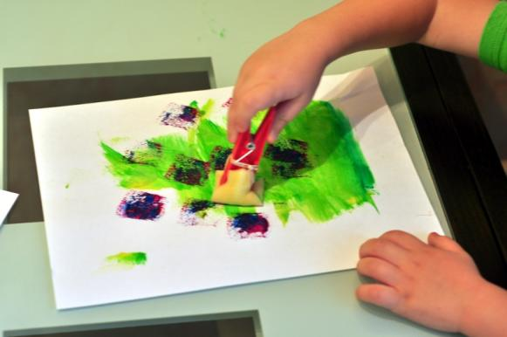
5. Рисование поролоном - техника позволяет промазать краску по бумаге, так и примакнуть по поверхности листа.

Slide 20
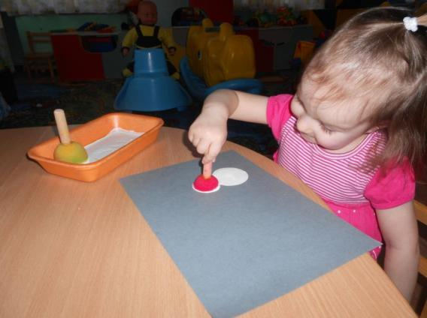
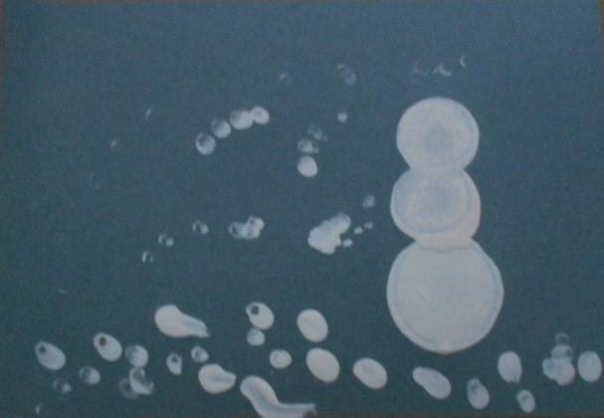

Slide 21
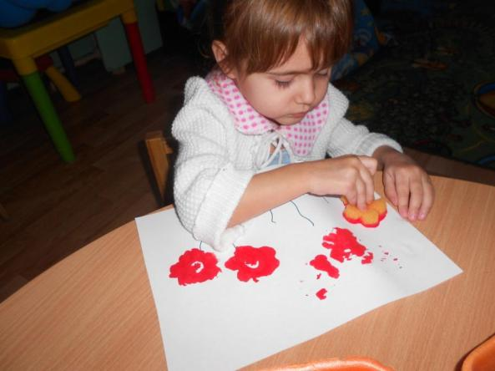
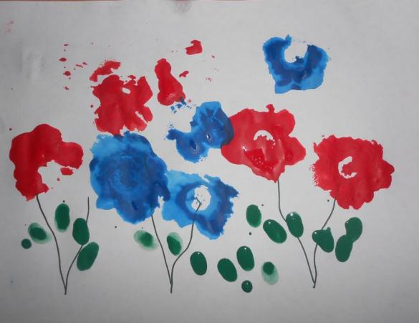

Slide 22
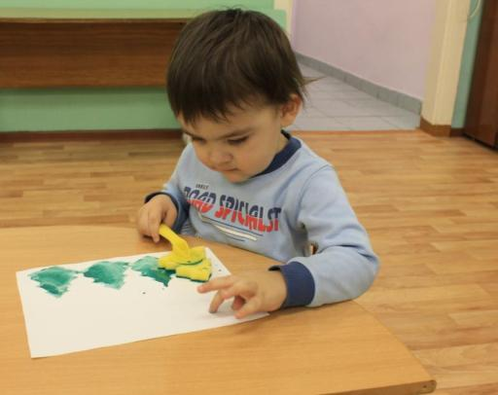
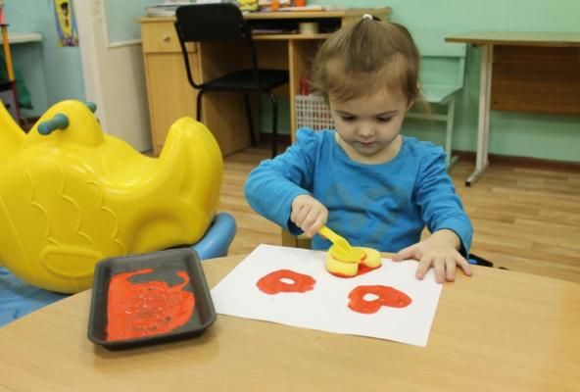

Slide 23
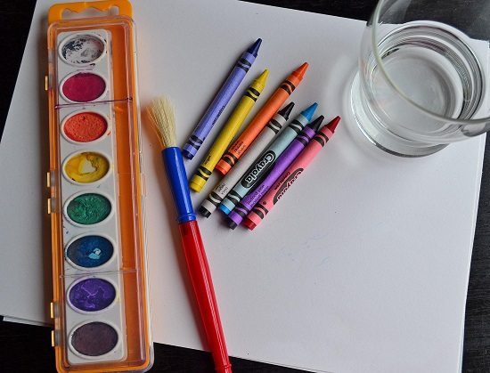
6. Рисование восковыми мелками (свечой) и акварелью - сначала наносим рисунок воском, а затем используем акварель.

Slide 24
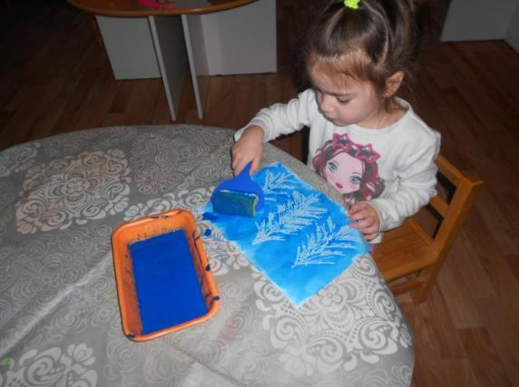
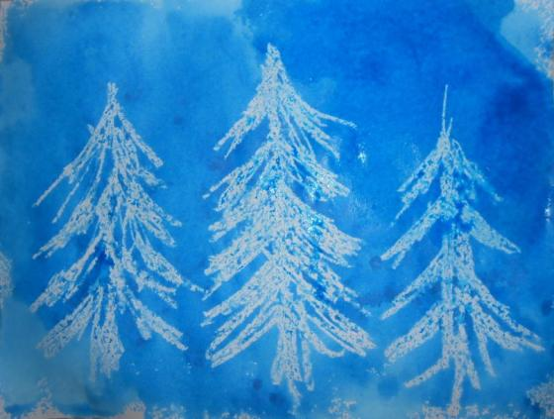

Slide 25
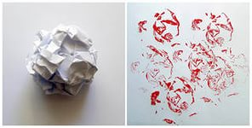
7. Рисование мятой бумагой - мнём лист бумаги и опускаем в краску, затем делаем оттиск.

Slide 26
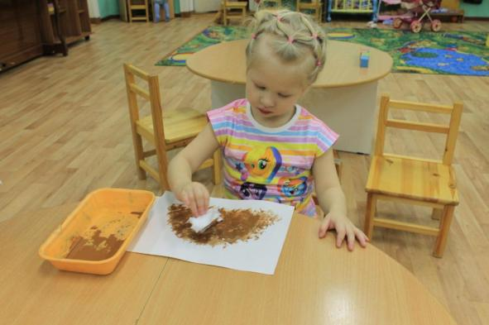
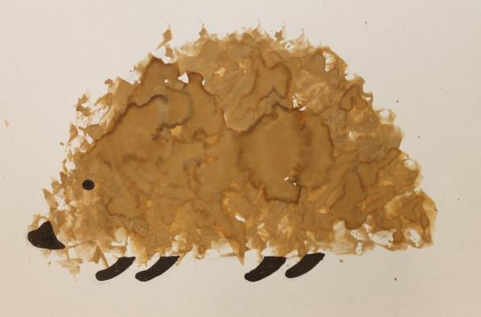

Slide 27
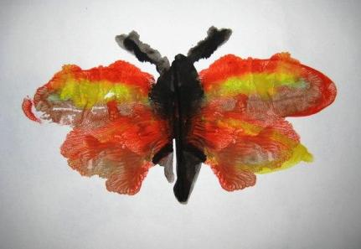
8. Монотипия предметная - на одной половине листа наносится рисунок, складывается пополам, после чего получается оттиск в зеркальном отображении.

Slide 28
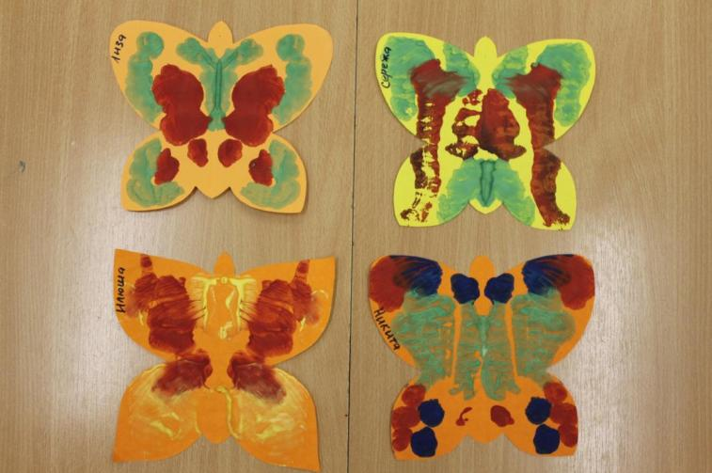

Slide 29
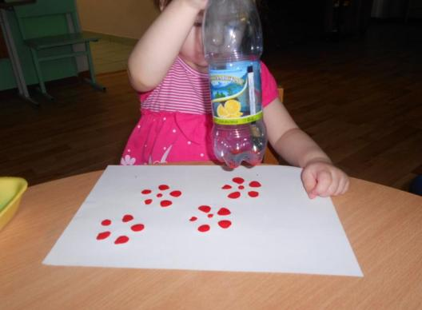
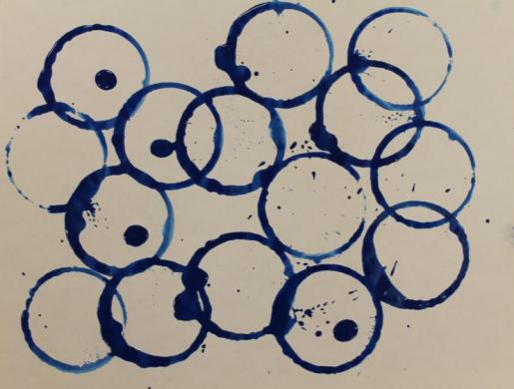
9. Рисование пластиковой посудой

Slide 30
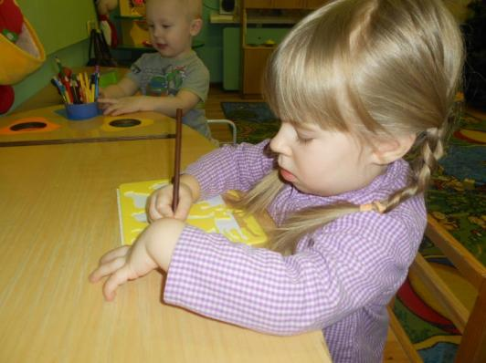
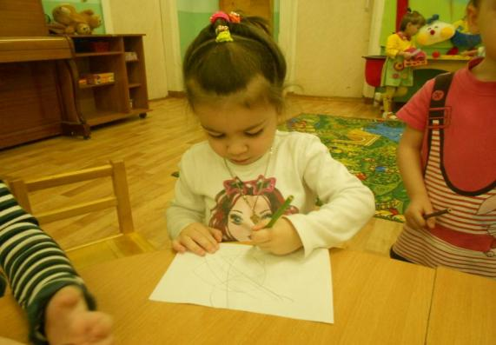
Самостоятельная художественная деятельность детей

Slide 31
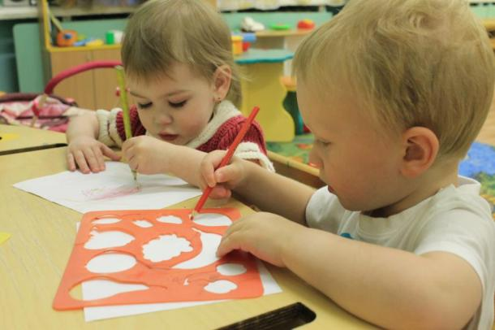

Slide 32
Заключение
Нетрадиционные техники рисования - это толчок к развитию воображения, творчества, проявлению самостоятельности, инициативы, выражения индивидуальности.
Каждая из этих техник - это маленькая игра, их использование позволяет детям чувствовать себя раскованнее, смелее, непосредственнее. В дошкольном возрасте рисование должно быть не самоцелью, а средством познания окружающего мира.

